Slide 1
Demographie im Ländervergleich: Deutschland versus Japan Демографические сравнения стран: Германия и Япония
Paul Stahl
Пауль Шталь

Slide 2
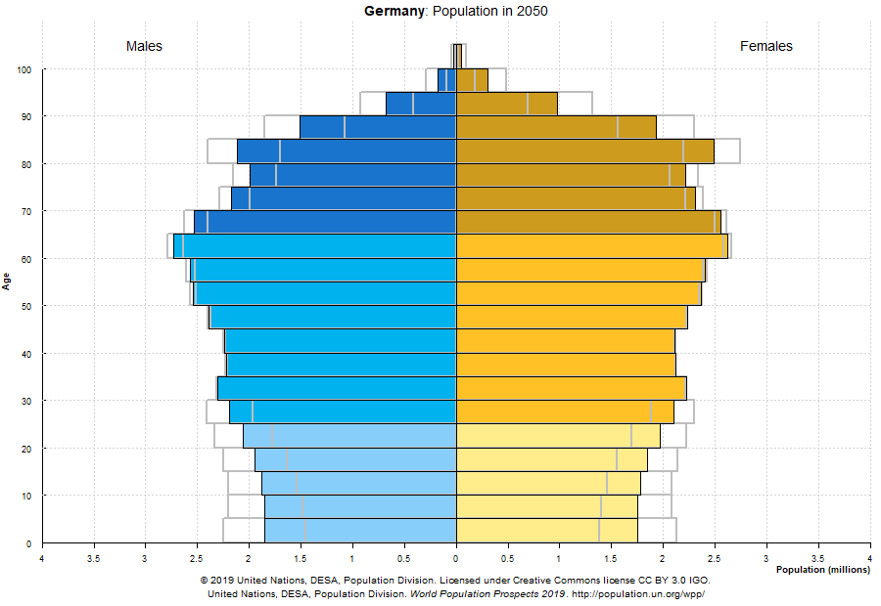
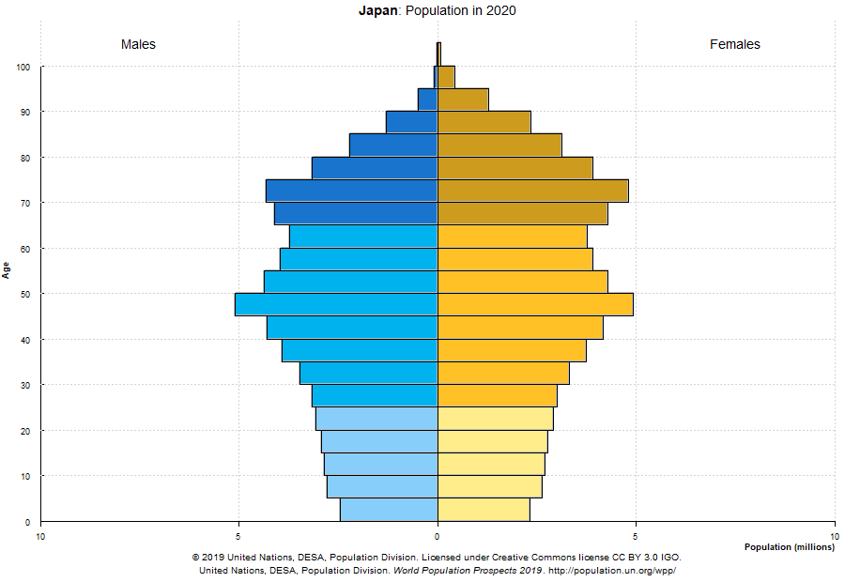
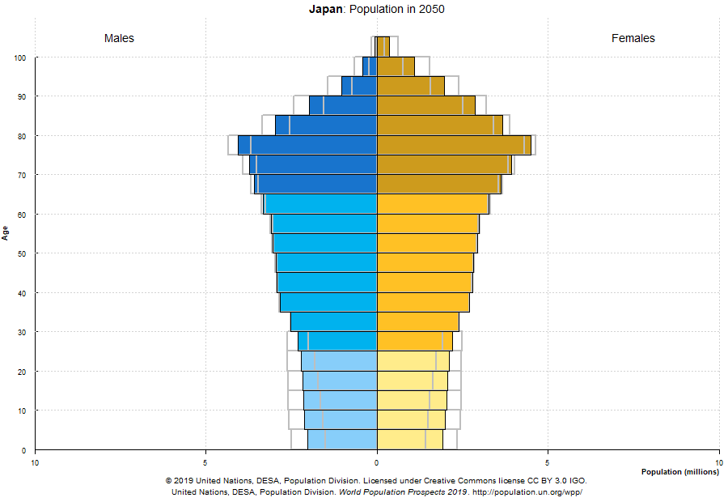
Bevölkerung
Население, чел. в млн
Japan Япония:
2020: 126,49 Mio. Einwohner
2060: 92,8 Mio. Einwohner
Deutschland Германия:
2020: 83,15 Mio. Einwohner
2060: 74,4 Mio. Einwohner

Slide 3
Mortalität Смертность
Japan Япония
Deutschland Германия
Lebenserwartung: 84,1 Jahre (Frauen 87,3!) Средняя продолжительность жизни
Lebenserwartung: 80,99 Jahre
Коэффициент старения
Медианный возраст
Daten: https://population.un.org/wpp/DataQuery/
Daten: https://population.un.org/wpp/DataQuery/

Slide 4
Fertilität Pождаемость
Bestandserhaltende Fertilitätsniveau: 2,1
Уровень рождаемости, необходимый для сохранения простого воспроизводства населения
Japan Япония:
aktuell актуальный : 1,42
langfristig долгосрочный: 1,8
Deutschland Германия:
aktuell актуальный : 1,57
langfristig долгосрочный: 1,4 – 1,7
Quelle: https://www.bib.bund.de/Publikation/2015/pdf/Bevoelkerungsforschung-Aktuell-4-2015.pdf;jsessionid=8E2220B86611CF22DC17AEF797DDA999.1_cid380?__blob=publicationFile&v=4

Slide 5
Migration Иммиграция
Japan Япония
Deutschland Германия
Homogene Gesellschaft
однородное население
Ausländeranteil: 2,4%
Доля иностранцев: 2,4 %
Visa-Reform 2018
визовая реформа 2018
Jede vierte Person hat einen Migrationshintergrund
Каждый четвертый житель ФРГ
имеет миграционные корни
Einwanderungsland
Германия как миграционная страна
Aktuell werden wieder Fachkräfte angeworben
На данный момент вновь вербуются
квалифицированныe специалисты

Slide 6
Lösungsansätze Подходы к решению проблемы
Japan Япония
Deutschland Германия
Finanzielle Unterstützung von Familien
финансовая поддержка семей
Anhebung und Flexibilisierung des Rentenalters
повышение пенсионного возраста и его
адаптивности
Alte Menschen pflegen alte Menschen
пожилые люди ухаживают за
престарелыми
Einsatz von Robotertechnologie
применение технологии робототехники
Finanzielle Unterstützung von Familien
финансовая поддержка семей
Anhebung und Flexibilisierung des Rentenalters
повышение пенсионного возраста и его
адаптивности
Migration
Иммиграция
Bundesprogramm Mehrgenerationshaus
федеральная программа создания домoв для
людей разных поколений

Slide 7
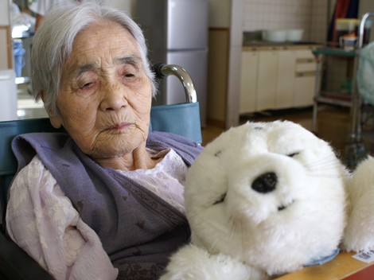
Quelle: https://www.deutschlandfunkkultur.de/besuch-von-ole.947.de.html?dram:article_id=260852

Slide 8
Fazit Выводы

